Slide 1
소개합니다.
책임감 있고 계획적인 사람, 김영래

Slide 2
1. About me
안녕하세요. 훌륭한 Back-End 개발자가 되고 싶은 ‘김영래’ 입니다.
오늘보다 내일 더 나은 사람이 되기 위해 목표를 설정하고, 꾸준히 노력하고 있습니다.
IT역량과 비즈니스 로직에 대한 이해를 토대로 정확하고 효율적인 시스템을 만들어나가고 싶습니다.
저는 이런 사람입니다.
이런 일들을 하고 싶습니다.
19.06 ~ 현재 수협중앙회 ICT전략실 재직 중
17.01 ~ 17.02 ETRI 서비스연구부 청년인턴
11.03 ~ 17.08 충남대학교 컴퓨터공학과
“스프링 프레임워크를 활용한 Back-End 개발”
“Java와 DB를 활용한 웹 기반 시스템운영 및 개발”
“그 외 데이터를 다루고 처리하는 모든 것들”

Slide 3



2. Project(1)
1. 프로젝트 소개
회원조합 및 자회사 경제사업 운영업무를 지원하는 사내 마트유통시스템
2. 프로젝트 상세설명
마트시스템의 개발과 운영을 통해 매입/매출/채권채무/정산 업무지원을 수행하고 있으며,
POS시스템의 운영을 통해 상품매출등록과 시제마감업무를 처리하고 있습니다.
3. 프로젝트 및 업무 상세내용
기준정보 등록
(상품, 거래처 등)
원장관리
① 마스터 생성
② POS영업개설
③ 매입매출
추가정보등록
매입 /
매출
시제마감 및
정산
매입 /
투입생산
④ POS시제정산
⑤ 일마감정산
⑥ 전표생성 및
회계시스템 연계
채권 /
외상매출
일마감 /
월마감관리
영업관리시스템
사업장 POS매출시스템

Slide 4








2. Project(2)
4. 프로젝트 구조
5. 개발환경
OS : Windows 10
FrameWork : Spring 3.2
Language : Java 6, JavaScript
DB : Oracle 11
Dev Tools : Eclipse, SQLGate, Xplatform(UI)
<Client>
<WAS>
<DB>
SYSTEM
Web Container1
BADARO
SYSTEM DB
Web Container2
POS
POS
POS
DB
Web Container3
NAS
Web Container4
Batch
Job Pass
회계관리
시스템
인사급여
시스템
…

Slide 5
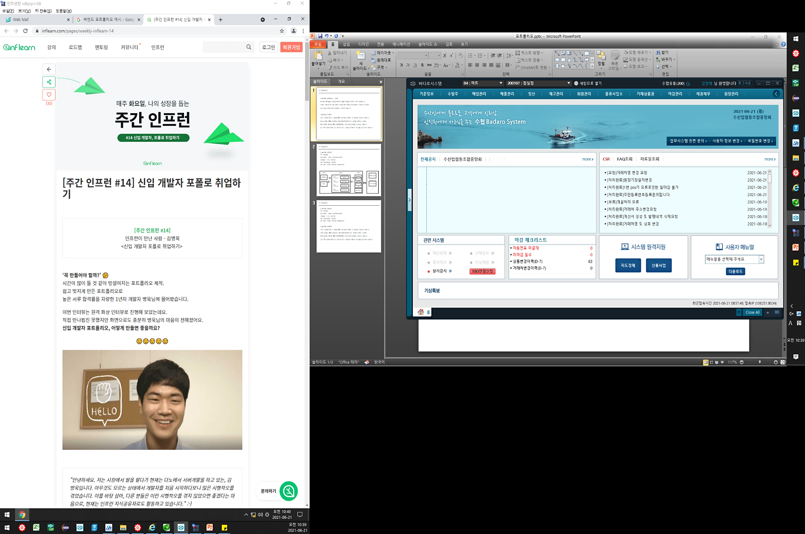
2. Project(3)
6. 프로젝트 역할 및 기여
마트시스템 운영 및 개발
- 신규화면 개발 요청건 반영
- 인적오류 및 시스템에러로 인한 데이터 정정
- 시스템 사용법 및 업무처리 관련 문의 Feedback
POS시스템 운영
- POS↔시스템 간 환경설정 및 데이터연계
- POS시스템 사용자 오류처리
- POS장비 사용법 및 A/S문의 Feedback
회계업무 지원
- 수불/재고 등 업무별 생성전표 확인
- 전표등록 및 회계계정 간접지원
기여도 : 100%
사업장 : 1400개(마트 100개)
사용자 : 14000명
DB : 일별 50000건(영수증 TR데이터)

Slide 6

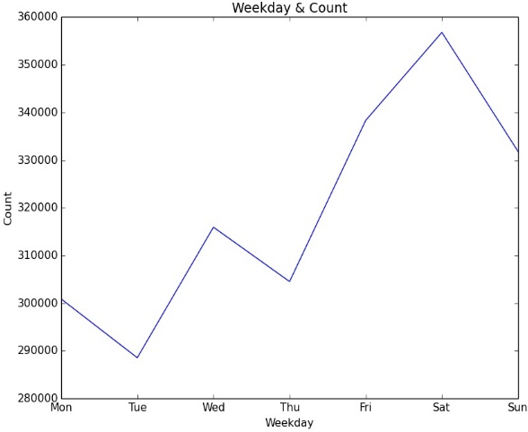
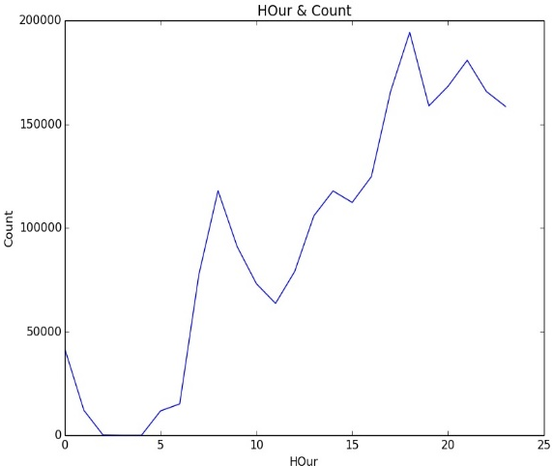



3. Experience
1. 프로젝트 소개
공공데이터 처리 및 분석
2. 프로젝트 상세설명
자전거 공공대여 시스템에서 발생한 데이터를 로컬에 다운받아, 데이터를 전처리한다.
전처리한 데이터를 분석목적에 알맞게 가공하여 시각화 및 결과를 해석한다.
3. 결과 및 산출물
4. 개발환경
OS : Windows
Language : Python3
Dev Tools : Sublime Text, Putty
요일별 대여건수
시간대별 대여건수

Slide 7
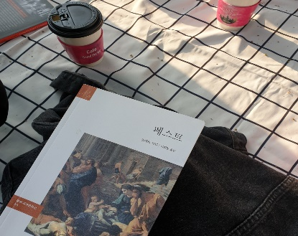
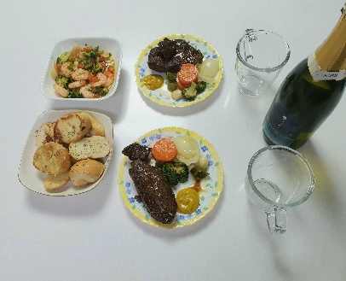


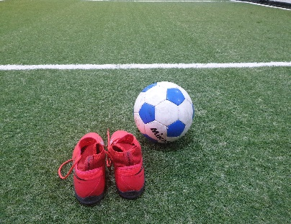
4. Etc
1. 노력하는 것
2. 좋아하는 것
업무 관련지식 습득
- 대학교 5학기 전액장학생
- 정보처리기사, SQLD, ADsP 자격증 취득
- 회계관리 자격증 취득
- SQLP 자격증 등 취득예정
건강관리
- 긍정적이고 행복한 사고방식과 생활패턴
- 1일 3끼 및 충분한 수면
- 축구, 헬스를 비롯한 각종 운동
여행
- 유럽 : 아이슬란드/프랑스/영국
- 동아시아 : 몽골/일본
- 동남아 : 라오스/베트남
- 그 외 수많은 국내여행
독서
- 부족한 인문학적 소양 보충
요리
- 집콕 및 코로나 시대를 맞아 생애 첫 요리 시도

Slide 8
서울특별시 동대문구 신설동 하정로
Phone : +82 10-7517-3728
Mail : dudfo3728@gmail.com
Github : github.com/dudfoKim
Contact ME

Slide 9
THANK YOU

